Slide 1
Мотивация кадров 3.0

Slide 2
Идея проекта, проблема
Идея
Разработка нового инструмента принятия решения в области управления человеческим капиталом, в основе которого лежит поддержка профессионального развития молодых работников через индивидуальные карьерные траектории
Проблемы
Перспективные молодые кадры
Сотрудники не понимают как и куда развиваться
Гибкая и понятная система мотивации
Низкое количество защит кандидатов и докторов

Slide 3
Актуально для:
Университета | Отрасли\региона | Страны
Программа развития СПбПУ 2021-2030 Вклад в политику «Человеческий капитал» Проекты: - Новая карьера в Политехе - Новый HR-бренд СПбПУ - Современная система развития кадров | Закон Санкт-Петербурга «О Стратегии социально-экономического развития Санкт-Петербурга на период до 2035 года» от 19 декабря 2018 года. Для достижения генеральной цели Стратегии 2030 определены следующие стратегические направления:...развитие человеческого капитала… Задача 2.6 «совершенствование системы подготовки и профессионального развития кадров в сфере образования» | - Постановление Правительства РФ от 29 марта 2019 г. N 377 “Об утверждении государственной программы Российской Федерации "Научно-технологическое развитие Российской Федерации» • Указ Президента РФ от 1 декабря 2016 г. N 642 "О Стратегии научно-технологического развития Российской Федерации" «…создание возможностей для выявления талантливой молодежи, построения успешной карьеры в области науки, технологий, инноваций…»

Slide 4
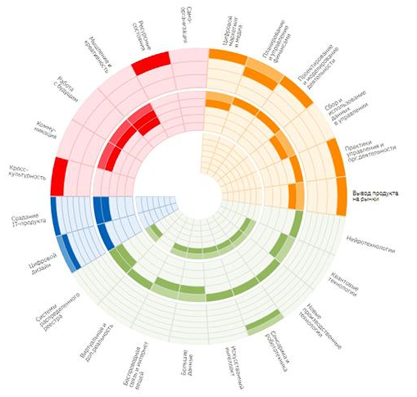
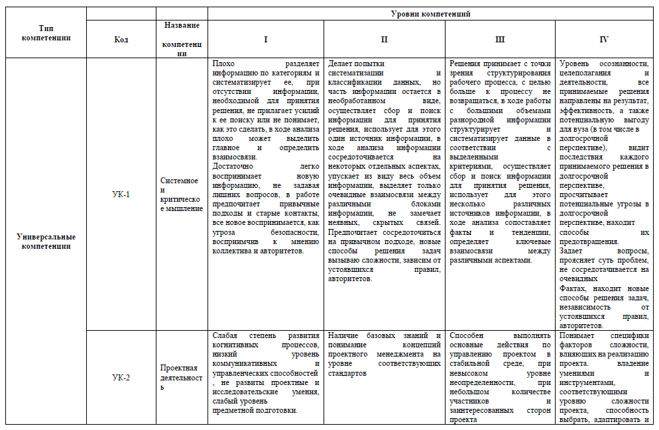
ТРАЕКТОРИИ
Удобство системы заключается в том, что достижения, компетенции и навыки являются универсальными независимыми показателями индивидуальной активности, в то время как траектории складываются непосредственно из них исходя из потребностей университета.
Траектории
Траектории – это надстройка над системой достижений и компетенций в деятельности
Выделено четыре основных траектории:
Научная
Образовательная (педагогическая)
Административно-управленческая
Общественная
Для каждой траектории может быть построен цифровой профиль сотрудника исходя из его научных, педагогических, общественных и управленческих достижений
Достижение статуса в траектории должно быть привязано к достижению определенного уровня достижений и владения компетенциями, из которых состоит траектория (проработано группой СМУ 2020-2022 гг.)

Slide 5
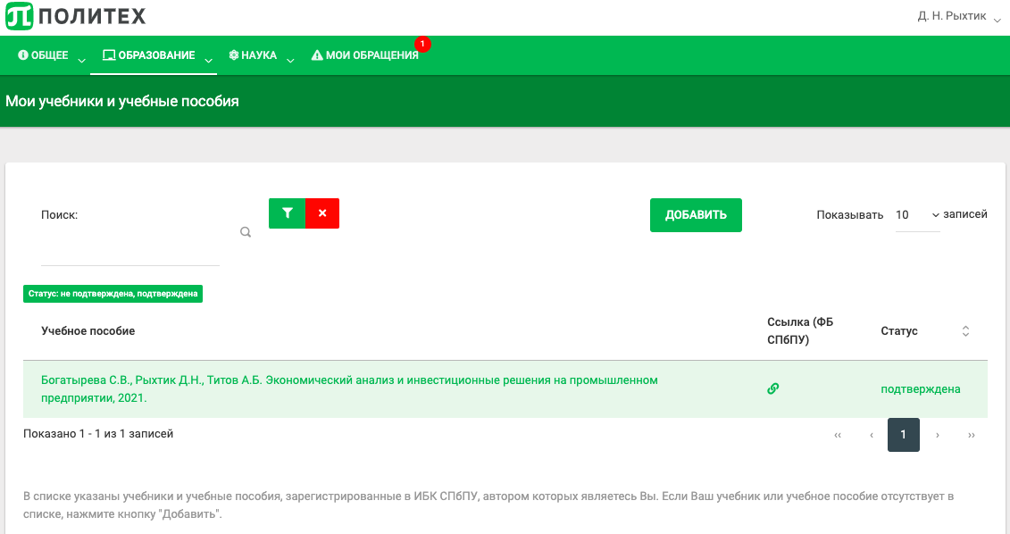
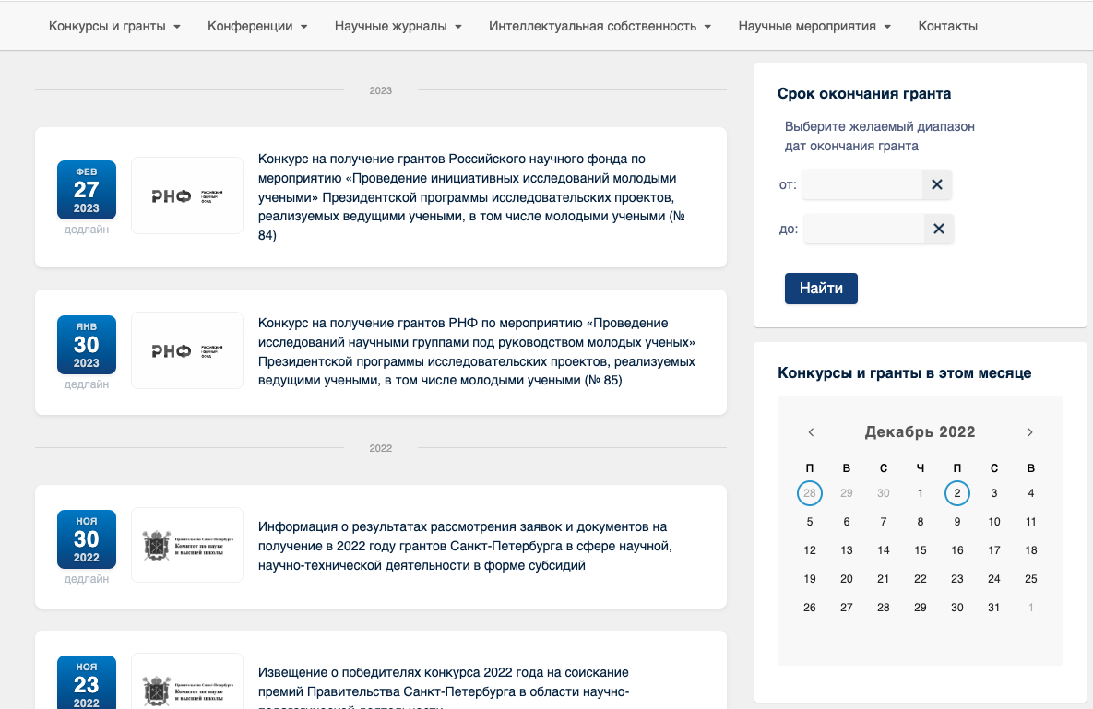
Интеграция с существующими информационными системами
Цифровой сервис по построению траекторий
Рабочий офис НПР
Единый реестр результатов СПбПУ
Календарь мероприятий научной части

Slide 6
Этапы реализации 1 года
Задача | Шаг | Начало | Конец | Результат
1.Формирование концепции | 1.Сбор базы данных по достижениям и компетенциям 2.Разработка уровней карьерного развития 3. Разработка профилей траекторий | 01.11.2022 | 30.04.2023 | Разработанная концепция для разработки ТЗ
2. Разработка ТЗ на цифровой сервис по построению траекторий | 1. Проработка функциональных требований, общие требования к системе, к безопасности системы, к документации | 01.05.2023 | 31.05.2023 | Оформленное по ГОСТ 34 ТЗ
3. Пилотный проект = Реализация прототипа | 1. Разработка дизайна 2. Разработка базы данных 3. Разработка backend, frontend | 01.06.2023 | 31.10.2023 | Готовый прототип
4. Тестирование | 1.Тестирование фокус-группой на пилоте (ИППТ). | 01.11.2023 | 31.12.2023 | Результаты обратной связи от фокус-группы
5. Доработка | 1.Отработка обратной связи от фокус-группы: доработка прототипа согласно ТЗ | 01.11.2023 | 31.12.2023 | MVP

Slide 7
Этапы реализации 2 года
Задача | Шаг | Начало | Конец | Результат
Регистрация РИД | Подготовка рабочей документации и подача в ЦИСиТТ | 01.01.2024 | 01.02.2024 | Свидетельство на программу ЭВМ
2. Доработка системы | Доработка backend, frontend Тестирование | 01.01.2024 | 01.04.2024 | Готовый продукт
3. Подготовка рабочей документации | 1. Разработка документации на систему | 01.04.2024 | 01.06.2024 | Готовая документация на систему: Руководство пользователя Руководство администратора
4. Ввод в эксплуатацию в СПбПУ | Внедрение в информационную среду | 01.07.2024 | 31.08.2024 | Действующий рабочий цифровой сервис
5. Сопровождение и тиражирование практик | Техсопровождение, отработка возможных сбоев. Продвижение и распространение ПО в другие университеты | 01.09.2024 | 31.12.2024 | Привлечение партнеров и заказчиков

Slide 8
Результаты за полгода
1. Создание рубрикатора достижений и компетенций
Обновление списка достижений и компетенций и его расширение
Разделение достижений и компетенций на отдельные навыки и их классификация
1. Создание рубрикатора достижений и компетенций
2. Формирование уровней развития
Формирование внутренней связи между навыками и установление границ их уровней
Привязка уровней освоения групп навыков к уровням развития
3. Формирование траекторий
Перераспределение достижений и компетенций по траекториям
Установление внутреннего статуса сотрудника исходя из его профиля – позиция на текущей траектории

Slide 9
СТЕЙКХОЛДЕР РЕШЕНИЕ ПРОБЛЕМ
Директора институтов/ высшие школы/ структурных подразделений | Квалифицированные кадры, Формирование кадровой политики
Кадровые службы университета | Упрощение процедуры отбора персонала Привлекательность HR-бренда
Руководство университета | Полная картина состояния кадрового потенциала и возможность принимать оперативные решения в условиях неопределенности среды Высокая вовлеченность и результативность сотрудников
Молодые кадры до 39 лет | Программа развития в университете Ускорение карьерного роста (траектория карьерного роста) Возможности построения индивидуальных программ развития

Slide 12
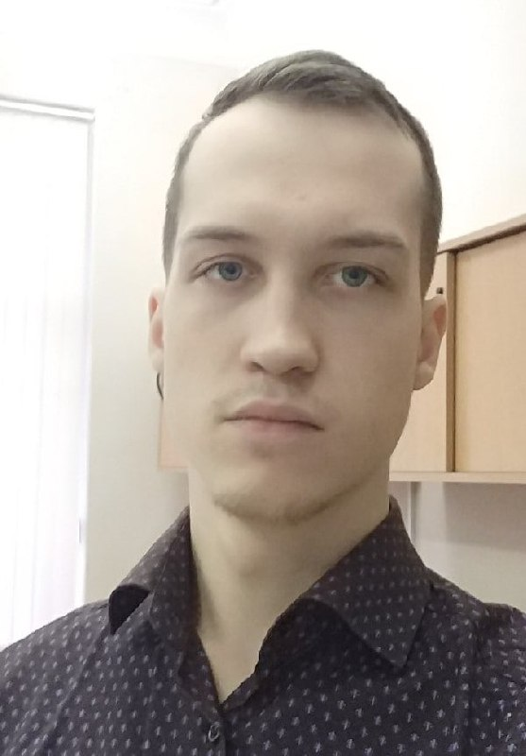
Команда проекта
Светлана Евсеева (ИПМЭиТ, ВШАУ)- аналитика, формирование концепции проекта, сбор требований от пользователей и стейкхолдеров, формирование архитектуры системы мотивации по согласованию с ЛПР, тестирование решений, разработка бизнес плана.
Дарья Рыхтик (ИПМЭиТ, ВШПМ) – менеджмент, ответственный исполнитель за достижение общей цели, отвечает за планирование, управляют ресурсами, распределение задачи, контроль сроков и работы.
Анастасия Дубиненко (ИППТ)– HR, анализ работы и отчетность, формирование кадровой политики, разработка модели мотивации персоналом, отслеживание ситуацию на рынке/университете/отрасли, формирование положения о кадровом резерве.
Ольга Кальченко (ИПМЭиТ, ВШПМ)- обоснование жизнеспособности проекта, подготовка документации, составление сметы проекта.
Евгений Павлов (ИКНТ, ВШПИ) – ИТ – тимлид/разработчик, руководитель IT‑команды, планирование этапов разработки, разработка архитектуры, документирование технических требований.

Slide 13
Партнеры проекта (внутренние)
Центр информационно- программной поддержки
Высшая школа производственного менеджмента

Slide 14
Показатели проекта
Показатели из программы Приоритет 2030
Показатель | Целевое значение 1 год | Целевое значение 2 год
Кол-во публикаций Q1-Q2 в Scopus | 1 | 1
Численность ППС до 39 лет | 4 чел. (4 ставки) | 4 чел. (4 ставки)
Объем доходов от распоряжения исключительными правами на РИД | - | 500 000 руб.
Дополнительные эффекты
Увеличение доли молодых кадров
Скорость закрытия «вакансии»
Удовлетворенность персонала
Рост профессиональных качеств

Slide 15
Мероприятия, обеспечивающие достижение показателей
1. | Подготовка кадров для приоритетных направлений научно-технического развития Российской Федерации (далее - НТР РФ), субъектов, отраслей, соцсферы
2. | Развитие и реализация прорывных научных исследований и разработок, в том числе получение итогам прикладных научных исследований и (или) экспериментальных разработок, охраняемых результатов интеллектуальной
3. | Развитие кадрового потенциала системы ВО, сектора исследований и разработок посредством обеспечения воспроизводства управленческих и научно-педагогических кадров, привлечения в университеты ведущих ученых и специалистов-практиков
4. | Содействие трудоустройству выпускников университетов в секторе исследований и разработок и высокотехнологичных отраслях экономики
5. | Цифровая трансформация университетов и научных организаций
6. | Реализация мер по поддержке молодых НПР

Slide 16
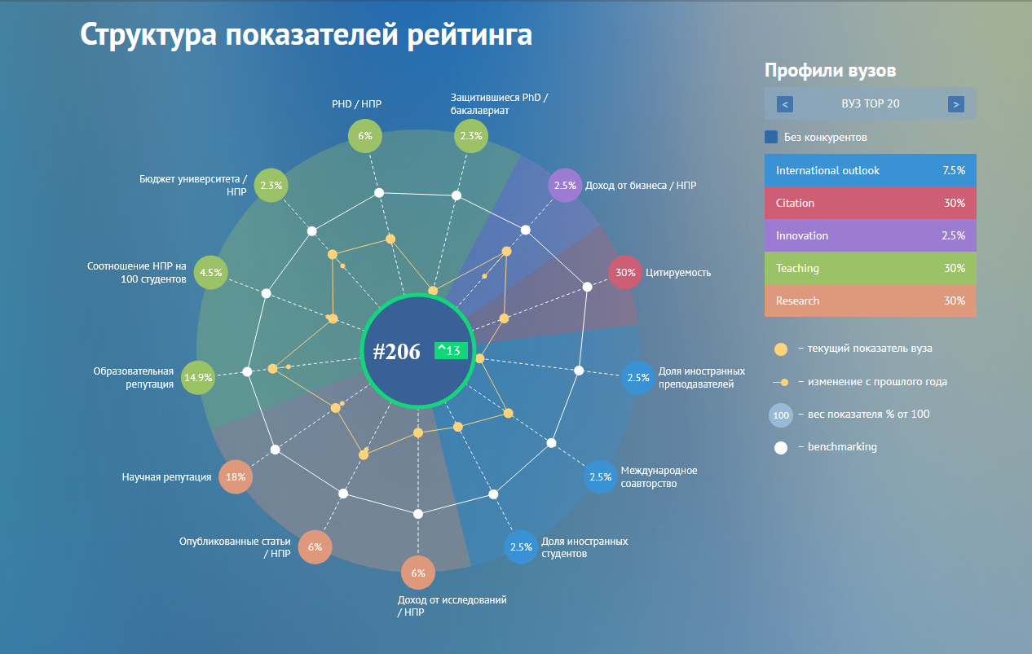
Перспектива развития системы внедрения функции «скоринга» сотрудников в разрезе направления траекторий и любых видов рейтинга по запросу

Slide 17
Остались вопросы?
Рыхтик Дарья
e-mail: ryhtik_dn@spbstu.ru
тел.: + 7 (911)151-43-55
Евсеева Светлана
e-mail:evseeva_sa@spbstu.ru

Slide 18
Задел
сформирована система компетенций и уровней (СМУ)
карта компетенций исследователя Министерства науки и высшего образования
подготовлена методика исследований для формирования системы мотивации в науке

